Slide 1

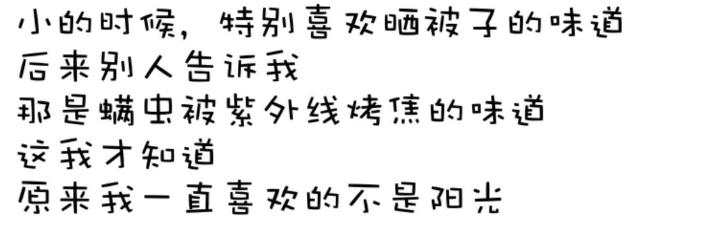

Slide 2
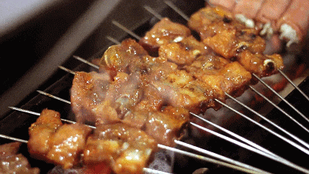

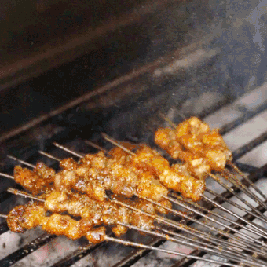
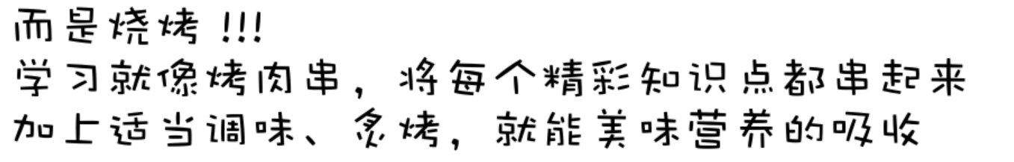

Slide 3
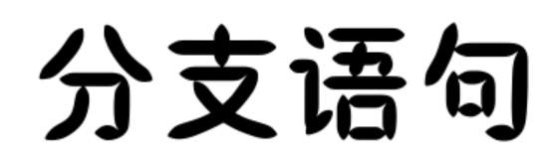


今日内容

Slide 4
流程控制语句
分支语句
循环语句

Slide 5
流程控制语句
01

Slide 6
流程控制语句介绍
流程控制语句：通过一些语句，来控制程序的【执行】流程

Slide 7
流程控制语句分类
顺序结构
分支结构
循环结构

Slide 8
流程控制语句分类
顺序结构
Java 程序默认的执行流程，没有特定的语法结构，按照代码的先后顺序，依次执行
程序中大多数的代码都是这样执行的。
public class Test { public static void main(String[] args) { System.out.println("A"); System.out.println("B"); System.out.println("C"); } }
开始
语句A
程序默认
语句B
语句C
结束

Slide 9
流程控制语句分类
顺序结构
分支结构
循环结构
程序默认
if、switch
for、while、do…while

Slide 10
分支语句
02
if 语句
Switch 语句

Slide 11
if 第一种格式
格式：
if (判断条件) {
语句体;
}
执行流程：
首先计算判断条件的结果
如果条件的结果为 true 就执行语句体
如果条件的结果为 false 就不执行语句体

Slide 12
if 第二种格式
格式：
if (判断条件) {
语句体1;
} else {
语句体2;
}
执行流程：
首先计算判断条件的结果
如果条件的结果为 true 就执行语句体1
如果条件的结果为 false 就执行语句体2

Slide 13



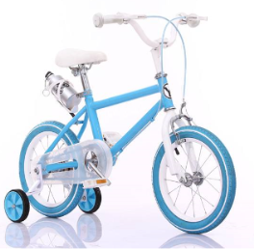

考试奖励
需求：键盘录入考试成绩，根据成绩所在的区间，程序打印出不同的奖励机制
90~94分
80~89分
95~100分
80分以下

Slide 14
if 第三种格式
格式：
if (判断条件1) {
语句体1;
} else if (判断条件2) {
语句体2;
}
...
else {
语句体n+1;
}
执行流程：
首先计算判断条件1的值
如果值为true就执行语句体1；如果值为false就计算判断条件2的值
如果值为true就执行语句体2；如果值为false就计算判断条件3的值
...
如果没有任何判断条件为true，就执行语句体n+1。

Slide 15
if 语句注意事项
if 语句中，如果大括号控制的是一条语句，大括号可以省略不写
if 语句的 ( ) 和 { } 之间不要写分号

Slide 16
分支语句
02
if 语句
switch 语句

Slide 17
switch 语句格式和说明
格式：
switch(表达式) {
case 值1：
语句体1;
break;
case 值2：
语句体2;
break;
…
default：
语句体n+1;
break;
}
格式说明：
表达式：（将要匹配的值） 取值为byte、short、int、char
JDK5以后可以是枚举，JDK7以后可以是String。
case：后面跟的是要和表达式进行比较的值 （被匹配的值）。
break：表示中断，结束的意思，用来结束switch语句。
default：表示所有情况都不匹配的时候，就执行该处的内容，和if语句的else相似。

Slide 18
switch 语句格式和说明
格式：
switch(表达式) {
case 值1：
语句体1;
break;
case 值2：
语句体2;
break;
…
default：
语句体n+1;
break;
}
执行流程：
拿着表达式的值，依次和case后面的值进行匹配，匹配成功，就会执行对应的语句，在执行的过程中，遇到break就会结束。
如果所有的case都不匹配，就会执行default里面的语句体，然后程序结束掉。
注意事项：
case给出的值不允许重复
case后面的值只能是常量，不能是变量

Slide 19
今日内容

Slide 20
循环语句
03
for 语句
while 循环语句
do…while循环语句
三种循环的区别
跳转控制语句
Random随机数

Slide 21



循环介绍
这是第一圈!!!

Slide 22
循环介绍
这是第二圈!!! 还没结束
这是第一圈!!!

Slide 23
循环介绍
这是第三圈!!! 最后一圈
这是第一圈!!!
这是第二圈!!! 还没结束

Slide 24

循环介绍
第四圈了, 结束了!
这是第一圈!!!
这是第二圈!!! 还没结束
这是第三圈!!! 最后一圈

Slide 25
循环介绍
这是第一圈!!!
这是第二圈!!! 还没结束
这是第三圈!!! 最后一圈
循环任务：跑圈
控制循环：根据心中 1 2 3 4 数字的变化进行控制
循环条件：心中的数小于4，就开始循环任务
第四圈了, 结束了!

Slide 26


for 循环格式介绍
循环任务：跑圈
控制循环：根据心中 1 2 3 4 数字的变化进行控制
循环条件：心中的数小于4，就开始循环任务
循环体语句：循环任务
sout("跑圈");
初始化语句：定义变量
int i = 1;
条件判断语句：循环条件
i < 4
条件控制语句：改变变量
i++;
格式：
for ( 初始化语句 ; 条件判断语句 ; 条件控制语句 ) { 循环体语句;
}

Slide 27
需求: 请使用循环, 在控制台打印出 10 次 黑马程序员.

Slide 28
模拟计时器

Slide 29
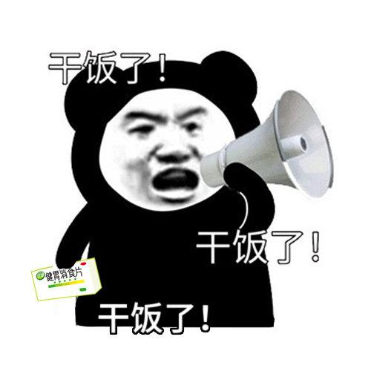

模拟计时器

Slide 30
模拟计时器
请使用循环在控制台 打印数字 1-3 和 3-1 的数据

Slide 31
模拟计时器
请使用循环在控制台 打印数字 1-3 和 3-1 的数据
积累编码思路
循环中，用于控制循环的变量
还可以放在循环体中，继续进行使用
条件控制语句
不要局限的记忆为，只能是++

Slide 32
求和
需求：求1-100之间的偶数和，并把求和结果在控制台输出
分析：
使用 for 循环，分别获取数据 1 – 100
循环使用 if 语句，筛选出偶数数据
累加求和？？

Slide 33

求和
需求：求1-100之间的偶数和，并把求和结果在控制台输出
sum
10
0
40
30
20
60
50
90
70
80

Slide 34
求和
需求：求1-100之间的偶数和，并把求和结果在控制台输出
sum
10
10
40
30
20
60
50
90
70
80

Slide 35
求和
需求：求1-100之间的偶数和，并把求和结果在控制台输出
sum
10
50
40
30
20
60
50
90
70
80

Slide 36
求和
需求：求1-100之间的偶数和，并把求和结果在控制台输出
sum
10
80
40
30
20
60
50
90
70
80

Slide 37
求和
需求：求1-100之间的偶数和，并把求和结果在控制台输出
分析：
定义求和变量 sum，准备记录累加的结果
使用 for 循环，分别获取数据 1 – 100
循环使用 if 语句，筛选出偶数数据
将每一个偶数数据，和 sum 变量进行累加
循环结束后，打印求和后的结果
思路积累
今后若遇到的需求是，求 xxx 的和
就要联想到求和变量 sum

Slide 38
水仙花数
需求：在控制台输出所有的“水仙花数”
什么是“水仙花数”？
水仙花数是一个三位数
111 222 333 370 371 520 999
水仙花数的个位、十位、百位的数字立方和等于原数
123
1³+2³+3³
= 1 + 8 + 27
≠ 123
不是水仙花数
= 36
371
3³+7³+1³
= 27 + 343 + 1
＝ 371
= 371
是水仙花数

Slide 39
水仙花数
需求：在控制台输出所有的“水仙花数”
分析：
通过 for 循环，获取到所有的三位数 100 - 999
在循环内部，将每一个三位数拆分为（个位，十位，百位）
加入 if 筛选条件
if (ge*ge*ge + shi*shi*shi + bai*bai*bai == 原数)
满足条件则输出水仙花数

Slide 40
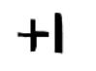


统计水仙花数
需求：在控制台输出所有的“水仙花数”，并统计出水仙花数的个数
153
370
371
407

Slide 41
水仙花数
需求：在控制台输出所有的“水仙花数”，并统计出水仙花数的个数
分析：
定义计数器变量 count，准备统计水仙花数的个数
通过 for 循环，获取到所有的三位数 100 - 999
在循环内部，将每一个三位数拆分为（个位，十位，百位）
加入 if 筛选条件
if (ge*ge*ge + shi*shi*shi + bai*bai*bai == 原数)
满足条件则输出水仙花数，count变量++
打印 count 所记录的值
思路积累
今后若遇到的需求是，统计xxx
就要联想到计数器变量 count

Slide 42
for 循环语句注意事项
循环 { } 中定义的变量，在每一轮循环结束后，都会从内存中释放
循环 ( ) 中定义的变量，在整个循环结束后，都会从内存中释放
for(int i = 1; i <= 5; i++){ int a = 10; System.out.println(a); }
System.out.println(a);
System.out.println(i);

Slide 43
for 循环语句注意事项
循环 { } 中定义的变量，在每一轮循环结束后，都会从内存中释放
循环 ( ) 中定义的变量，在整个循环结束后，都会从内存中释放
循环语句 ( ) 和 { } 之间不要写分号

Slide 44
循环嵌套
循环嵌套: 在循环语句中, 继续出现循环语句.
for(int i = 1; i <= 5; i++) {
System.out.println("A"); System.out.println("B");
System.out.println("C");
}

Slide 45
循环嵌套
循环嵌套: 在循环语句中, 继续出现循环语句.
for(int i = 1; i <= 5; i++) {
System.out.println("A"); System.out.println("B");
System.out.println("C");
}

Slide 46
循环嵌套
循环嵌套: 在循环语句中, 继续出现循环语句.
for(int i = 1; i <= 5; i++) {
System.out.println("A"); System.out.println("B");
System.out.println("C");
}

Slide 47
循环嵌套
循环嵌套: 在循环语句中, 继续出现循环语句.
for(int i = 1; i <= 5; i++) {
System.out.println("A"); System.out.println("B");
System.out.println("C");
}

Slide 48
循环嵌套
循环嵌套: 在循环语句中, 继续出现循环语句.
for(int i = 1; i <= 5; i++) {
System.out.println("A"); System.out.println("B");
System.out.println("C");
}
当循环体执行完一次, 下一轮循环才会开启

Slide 49
循环嵌套
循环嵌套: 在循环语句中, 继续出现循环语句.
for(int i = 1; i <= 5; i++) {
for(int j = 1; j <= 5; j++) { System.out.println("HelloWorld");
}
}
外循环执行一次, 内循环执行一圈

Slide 50
循环语句
03
for 语句
while 循环语句
do…while循环语句
三种循环的区别
跳转控制语句
Random随机数

Slide 51
while 循环格式与执行流程
初始化语句;
while (条件判断语句) { 循环体语句;
条件控制语句;
}

Slide 52
循环语句
03
for 语句
while 循环语句
do…while循环语句
三种循环的区别
跳转控制语句
Random随机数

Slide 53
do...while 循环格式与执行流程
初始化语句;
do {
循环体语句;
条件控制语句;
} while (条件判断语句);
语句体
条件判断语句
特点：无论判断条件是否满足
都至少执行一次循环体

Slide 54
循环语句
03
for 语句
while 循环语句
do…while循环语句
三种循环的区别
跳转控制语句
Random随机数

Slide 55
三种循环的区别
for循环 和 while循环（先判断后执行）
do...while （先执行后判断）
for 和 while 的区别：
for循环中，控制循环的变量，在for循环结束后，就不能再次被访问到了
while循环中，控制循环的变量，在while循环结束后，该变量还可以继续使用
int i = 0;
for(; i < 4; ) {
i++;
}
System.out.println(i);
int i = 0; while (i < 4) { i++; }
System.out.println(i);
for(int i = 0; i < 4; i++) {
}
System.out.println(i);
int i = 0;
for(; i < 4; i++) {
}
System.out.println(i);

Slide 56
循环语句
03
for 语句
while 循环语句
do…while循环语句
三种循环的区别
跳转控制语句
Random随机数

Slide 57
跳转控制语句介绍
break : 终止循环体内容的执行，也就是说结束当前的整个循环
continue: 跳过某次循环体内容的执行，继续下一次的执行
语句体
条件判断语句
注意事项
break : 只能在循环, 和 switch 当中进行使用
continue : 只能在循环中进行使用

Slide 58
循环语句
03
for 语句
while 循环语句
do…while循环语句
三种循环的区别
跳转控制语句
Random随机数

Slide 59

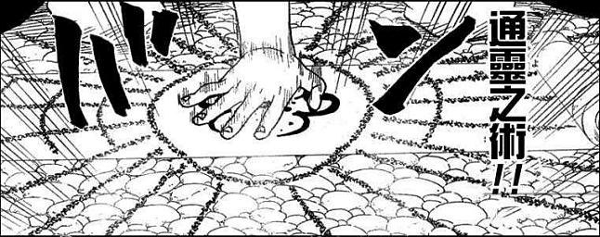


Random 介绍
语句体
__________
__________
Scanner 键盘录入
Random 随机数

Slide 60




Random 使用步骤
步骤1
找符咒
召唤精灵
步骤2
指挥精灵干活
步骤3
好像都是从0开始的, 我想要 1-100之间呢
public class Test { public static void main(String[] args) {
} }
import java.util.Random;
Random 随机数
10以内的
20以内的
Scanner sc = new Scanner(System.in);
Random r = new Random();
20
int num = r.nextInt( );
10

Slide 61
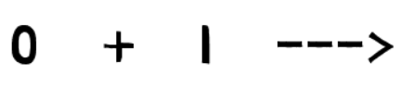

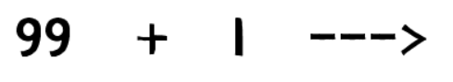
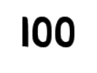
Random 使用步骤
第 ① 步
int num = r.nextInt( 100 ) + 1;
第 ③ 步
0 ~ 99
0
1
2
…
99
第 ② 步

Slide 62

能够掌握 if 和 switch 语句的使用 , 并明确使用场景
能够掌握 for 循环和 while 循环的使用
了解 do… while 循环的格式和执行流程
能够使用 break 和 continue 控制循环
能够使用 Random 产生随机数
能够独立完成猜数字小游戏

